Slide 1
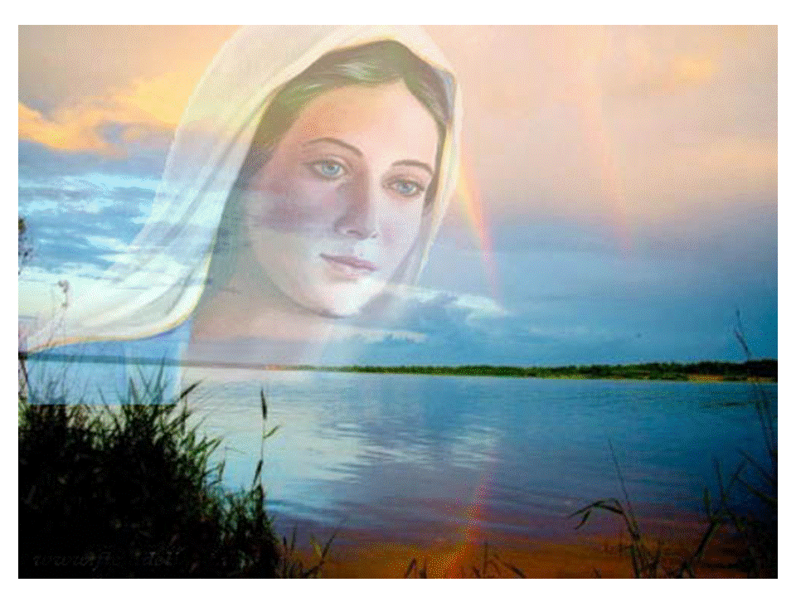
Образ женщины в поэзии
Щербакова Е.В.
МАОУ СОШ № 2
Г. Реж

Slide 2
Женщине Валерий Брюсов
Ты - женщина, ты - книга между книг, Ты - свернутый, запечатленный свиток; В его строках и дум и слов избыток, В его листах безумен каждый миг.
Ты - женщина, ты - ведьмовский напиток! Он жжет огнем, едва в уста проник; Но пьющий пламя подавляет крик И славословит бешено средь пыток.
Ты - женщина, и этим ты права. От века убрана короной звездной, Ты - в наших безднах образ божества! Мы для тебя влечем ярем железный, Тебе мы служим, тверди гор дробя, И молимся - от века - на тебя!

Slide 3
Константин Бальмонт О, женщина, дитя, привыкшее играть
О, женщина, дитя, привыкшее играть И взором нежных глаз, и лаской поцелуя, Я должен бы тебя всем сердцем презирать, А я тебя люблю, волнуясь и тоскуя! Люблю и рвусь к тебе, прощаю и люблю, Живу одной тобой в моих терзаньях страстных, Для прихоти твоей я душу погублю, Все, все возьми себе - за взгляд очей прекрасных, За слово лживое, что истины нежней, За сладкую тоску восторженных мучений! Ты, море странных снов, и звуков, и огней! Ты, друг и вечный враг! Злой дух и добрый гений!

Slide 4
Свет женщины Павел Кашаев
С небес полночных падает звезда, И птицы улетают в край далекий, Но с вами остается навсегда Свет женщины, прекрасный и высокий. От сердца к сердцу, от мечты к мечте Свет женщины проложит путь незримый, Открытый только вечной Доброте, И Правде и Любви неповторимой...
Воистину бессмертные слова: "Без этого пленительного света Не кружится от счастья голова, Не будет ни героя, ни поэта".
Сверкают росы, тают облака, Приходит новый день обыкновенно. И светится Вселенная, пока Свет женщины расплескан во Вселенной.

Slide 5
Она Николай Гумилев
Я знаю женщину: молчанье, Усталость горькая от слов, Живет в таинственном мерцанье Ее расширенных зрачков.
Ее душа открыта жадно Лишь медной музыке стиха, Пред жизнью дольней и отрадной Высокомерна и глуха.
Неслышный и неторопливый, Так странно плавен шаг ее, Назвать нельзя ее красивой, Но в ней все счастие мое.
Когда я жажду своеволий И смел и горд - я к ней иду Учиться мудрой сладкой боли В ее истоме и бреду.
Она светла в часы томлений И держит молнии в руке, И четки сны ее, как тени На райском огненном песке.

Slide 6
Женщина - с нами... Константин Бальмонт
Женщина - с нами, когда мы рождаемся, Женщина - с нами в последний наш час. Женщина - знамя, когда мы сражаемся, Женщина - радость раскрывшихся глаз. Первая наша влюбленность и счастие, В лучшем стремлении - первый привет. В битве за право - огонь соучастия, Женщина - музыка. Женщина - свет.

Slide 7
Лина Томчи Бывают женщины…
Бывают женщины такие, Что входят в дом - и вмиг светло. И тают глыбы ледяные, Когда струится их тепло. Душа открыта нараспашку, А сердце - райский уголок. Отдаст последнюю рубашку И часть души, чтоб сразу впрок.
Без лишних слов тебе поможет, Твой груз разделит пополам, А надо - вылезет из кожи, Чтоб жизнь вернуть твоим глазам. Улыбкой - звёзды зажигает. Печаль с собою унесёт, И вечно вся в мечтах витает И к миру всех людей ведет.

Slide 8
Булат Окуджава Эта женщина! Увижу и немею
Эта женщина! Увижу и немею. Потому-то, понимаешь, не гляжу. Ни кукушкам, ни ромашкам я не верю и к цыганкам, понимаешь, не хожу. Напророчат: не люби ее такую, набормочут: до рассвета заживет, наколдуют, нагадают, накукуют... А она на нашей улице живет!

Slide 9
Расул Гамзатов Берегите матерей
Слово это - зов и заклинанье, В этом слове - сущего душа. Это - искра первая сознанья, Первая улыбка малыша. Слово это пусть всегда пребудет И, пробившись сквозь любой затор, Даже в сердце каменном пробудит Заглушенной совести укор. Слово это сроду не обманет, В нем сокрыто жизни существо. В нем - исток всего. Ему конца нет. Встаньте!.. Я произношу его: «Мама!»

Slide 10
Юрий Павкин Мадонны России
…Да, мы за многое в жизни в ответе!.. Жизнь! На твоих поворотах крутых Часто встречал я следы лихолетий, Скорбные лица, как лики святых!.. Участи избранных вы не просили В грозной напасти лишений и бед! …Как я желаю вам, мамы России, Чистого неба, безоблачных лет!..
…Ночь растворилась в предутренней сини, Гаснет знакомая с детства звезда!.. Милые, добрые мамы России, Пусть вас минует любая беда!

Slide 11
Денис Давыдов Поэтическая женщина
Что она?- Порыв, смятенье, И холодность, и восторг, И отпор, и увлеченье, Смех и слезы, черт и бог, Пыл полуденного лета, Урагана красота, Исступленного поэта Беспокойная мечта! С нею дружба - упоенье... Но спаси, создатель, с ней От любовного сношенья И таинственных связей! Огненна, славолюбива; Я ручаюсь, что она Неотвязчива, ревнива, Как законная жена!

Slide 12
Интернет-источник
http://i015.radikal.ru/1203/b7/ae3b9fa66d82.jpg
http://ruspoeti.ru/stihi/life/woman/
http://playcast.ru/uploads/2012/12/25/4300062.gif

